Slide 1
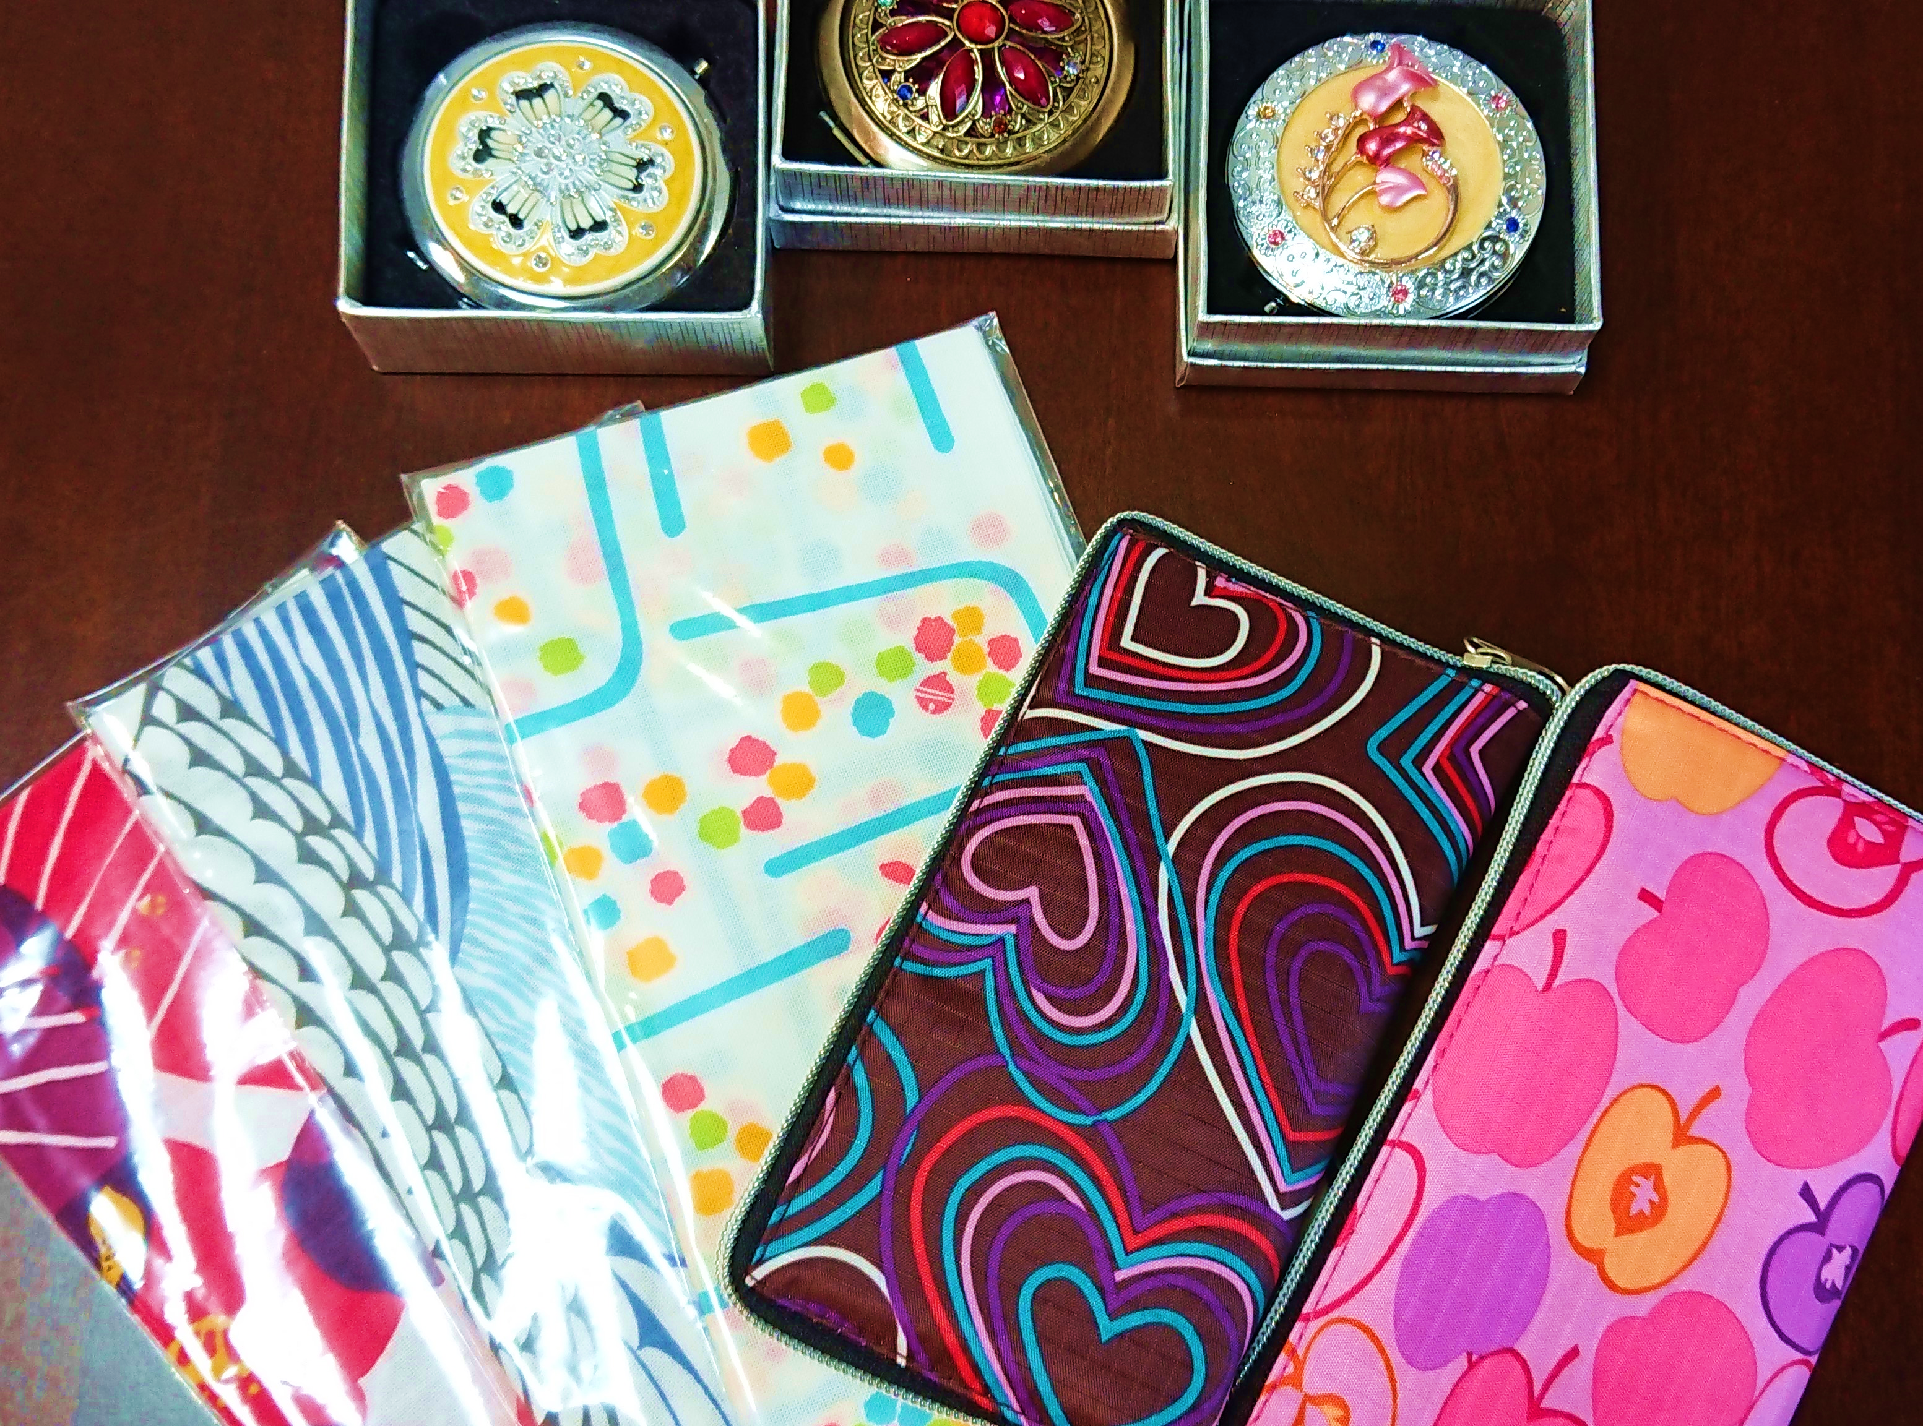
❖新規紹介キャンペーン❖
期 間
10月1日～11月30日入学申込まで
着付けを習いたい方！
あれもこれも応援しま＝す(^^)/
１ 授業料半額！※既存教室のみ
2 初回購入教材５％オフ
3 補正診断講習料無料
4 お洒落小物プレゼント
5 検定終了後スタジオにて撮影プレゼント
ご紹介頂いた方にも！
喜んで頂けるあれこれ(^^)/
1 教材購入1回分５％オフ
2 【輝く女性を応援するセミナー】ご招待（1回2名様）
3 お洒落小物プレゼント

